Slide 1

ÖZEL EĞİTİM KONULARINDA ÇALIŞMALAR
HAZIRLAYAN: İbrahim ONUrAVAN

Slide 2

ÖZEL EĞİTİM uygulamaları

Slide 3
ÖZEL EĞİTİM NEDİR?

Slide 4
Özel eğitime ihtiyacı olan bireylerin eğitim ihtiyaçlarını karşılamak için özel olarak yetiştirilmiş personel, geliştirilmiş eğitim programları ve yöntemleri ile onların özür ve özelliklerine uygun ortamlarda sürdürülen eğitime "özel eğitim" denir.

Slide 5

ÖZEL EĞİTİM
Özel eğitime ihtiyacı olan çocuklara sunulur,
Üstün yetenekli olanları yetenekleri doğrultusunda en üst düzeye çıkmasını sağlar,
Yetersizliği engele dönüştürmeyi önler,
Engelli bireyi kendine yeterli hale getirir,
Topluma kaynaşmasını ve bağımsız, üretici bireyler olmasını destekleyecek becerilerle donatır.

Slide 6
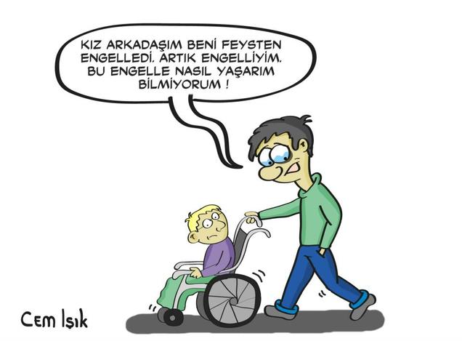

Slide 7
ÖZEL EĞİTİM
Özel Eğitim ile
Genel Eğitimin Farkı?

Slide 8
ÖZEL EĞİTİM
Kimi Kapsar?
Neyi Öğretir?
Nasıl Öğretir?
Nerede Uygulanır?

Slide 9
ÖZEL EĞİTİM
1. kİmİ Kapsar?
Zihinsel engelli çocuklar
Fiziksel engelli çocuklar
Üstün zekalılar ve üstün yetenekliler
Öğrenme güçlüğü çekenler
Dil ve konuşma güçlüğü olanlar
İletişim yetersizliği olanlar
Görme yetersizliği olanlar
İşitme yetersizliği olanlar
Duygusal ve davranış bozukluğu olanlar
Dikkat eksikliği ve Hiperaktivite bozukluğu gösterenler
Ortopedik ve kronik rahatsızlığı olanlar
Otizm

Slide 10
ÖZEL EĞİTİM
2. Neyİ öğretİr?
Genel eğitimde, programı okul sistemi belirler,
Özel eğitimde,programını çocuğun gereksinimleri belirler.
NOT: Genel eğitim alan çocukların kendiliğinden edindikleri becerilerin büyük bir kısmını özel gereksinimli çocuklara, yoğun ve sistematik biçimde öğretmek gerekmektedir
Örnek durumlar: Giyinme, soyunma, yemek yeme becerilerini çocuklar, yetişkinleri gözleyerek, taklit ederek öğrenirler.

Slide 11
ÖZEL EĞİTİM
4. NEREDE UYGULANIR?
Özel gereksinimi olan çocukların çoğu eğitimlerinin büyük bir bölümünü normal sınıflarda sürdürür.
Eğitimlerini normal sınıflarda sürdüren çocuklara sınıf içinden ya da dışından destek özel eğitim hizmetleri sağlanmaktadır.
Bazıları ise eğitimlerini özel sınıf, gündüzlü ya da yatılı okullarda sürdürürler.

Slide 12
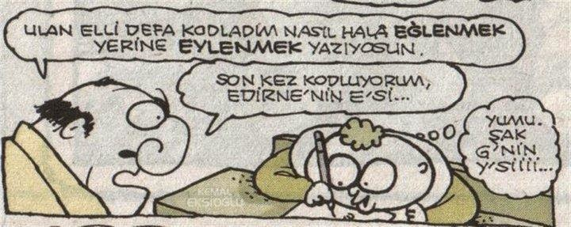

Slide 13

KAYNAŞTIRMA EĞİTİMİ

Slide 14

Kaynaştırma
Özel eğitim gerektiren bireylerin
Akranları ile birlikte
Eğitim ve öğretimlerini bütün kademelerde sürdürme esasına dayanan,
Destek hizmetlerinin sağlandığı
özel eğitim uygulamalarıdır.

Slide 15

Kaynaştırmanın Amacı
Çocuğu normal hale getirmek değil,
Onun ilgi ve yeteneklerini En iyi şekilde kullanmasını sağlamak
Toplum içinde yaşayabilmesini kolaylaştırmaktır.

Slide 16
Özetle

Slide 17
Kaynaştırma Yoluyla Eğitim Uygulama Ölçütleri (Madde 69 )
a)-Kaynaştırma uygulamaları yapılan kurumlarda özel eğitim gerektiren öğrencinin gereksinimleri çerçevesinde kurumun;
fiziksel,
sosyal,
psikolojik ortamında
ve eğitim programlarında
destek hizmetler ile gerekli düzenlemeler yapılır.

Slide 18

b)-Kaynaştırma uygulamalarına devam edecek öğrencilerin;
    Birden fazla yetersizliği olmamasına

Slide 19

Erken yaşta tanılanmış olmasına

Slide 20
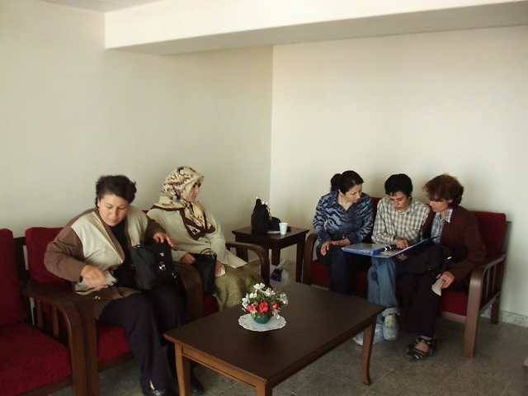
Ailesinin iş birliğine açık ve eğitim almaya yatkın olmasına

Slide 21
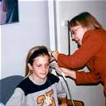
Cihaz kullanması gerekenlerin mutlaka cihazlandırılmış olmasına

Slide 22
Zihinsel öğrenme yetersizliği olan öğrencilerin hafif düzeyde zihinsel yetersizliği olmasına dikkat edilir.

Slide 23
c)- Kaynaştırma uygulamaları yapılan kurumlarda;
Tüm kurum personelinin
Öğrencilerin
Ailelerin ve yakın çevrelerinin
Özel eğitim gerektiren öğrencilerin bireysel ve gelişim özellikleri hakkında bilgilendirilmeleri esastır.

Slide 24

SORU 1
Bir kadın tanıyorsunuz ve hamile. Sekiz çocuk sahibi, üçü sağır, ikisi kör,biri geri zekalı ve kadın da frengili.
Bu kadına kürtaj önerir miydiniz?

Slide 25
SORU 2
Yeni bir lider seçme zamanı ve öyle bir an geliyor ki lideri sizin oyunuz belirleyecek.
Üç aday var ve adaylarla ilgili gerçekler de şunlar:
Kimi tercih edersiniz?
ADAY A
Düzenbaz, politikacılarla işbirliği yapar, falcılara danışır.
İki metresi vardır. Sigaralarını uç uca ekler ve günde 8 ila 10 martini içer.

Slide 26
ADAY B
İki defa işten kovulmuş, öğlene kadar uyur. Kolejdeyken afyon içicisi ve her akşam 1 litreden fazla viski içer.
ADAY C
Gözde bir savaş kahramanı. Vejetaryen, sigara içmez, nadiren bir bira içer. Ve karısını asla aldatmamıştır.
Bu adaylardan hangisini tercih ederdiniz?

Slide 27
CEVAPLAR

Slide 28
Aday A ; Franklin Roosevelt (ABD 32. Başkanı,4 KEZ SEÇİLMİŞTİR)
Aday B; Winston Churchill (İNGİLTERE DEVLET ADAMI)
Aday C ;Adolf Hitler

Slide 29
Bu arada ilk sorudaki kadına kürtaj yaptıysanız Beethoven'i öldürdünüz.....

Slide 30
Kaynaştırma Eğitiminin Yararları
Özel Eğitim Gerektiren Bireylere,
Normal Çocuklara,
Ailelere,
Öğretmenlere yararları vardır.

Slide 31
Özel Eğitim Gerektiren Bireylere Yararları
BEP aracılığı ile kapasite ve öğrenme hızına göre eğitim alır.
Kendine güven, takdir edilme,işe yarama,
cesaret,sorumluluk gibi sosyal değerleri gelişir.
Özelliklerine uygun ortamdan dolayı uyum ve başarısı artacaktır.
Olumsuz davranış yerine olumlu davranışları artacaktır.

Slide 32
Normal öğrencilerle birlikte çalışmaları daha büyük başarılar için kendilerinde istek ve cesaret uyandırır.
Bu öğrenciler normal öğrencilerden bazı davranışları öğreneceklerdir.
Eğitim programlarına ek olarak aile eğitimi, sosyal, kültürel ve serbest zaman etkinlikleri sayesinde öğrenmeleri gelişir.

Slide 33
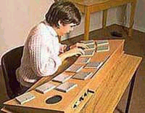
Normal Çocuklara Yararları
Engelli bireye karşı kabul, hoşgörü, yardımlaşma, demokrasi ve ahlaki anlayışları gelişir.
Bireysel farklılıkları doğal karşılar ve saygı gösterir.
Kendi yetersizliklerini görme , bunları kabul etme ve giderme davranışları gelişir.
Engellilerle birlikte yaşamayı öğrenir.
Liderlik ,model olma ve sorumluluk duygusu gelişir.

Slide 34
Öğretmenlere Yararları
Şartsız kabul, sabır, hoşgörü,bireysel özelliklere saygı davranışları gelişir.
B.E.P hazırlama ve uygulamada daha başarılı olurlar.
Eğitimde ekonomiklik ve fırsat eşitliği sağlanır.
Kaynaştırma öğrencisi ile yapılan çalışmalar sayesinde öğretim becerileri gelişecek ve deneyimleri artacaktır.

Slide 35
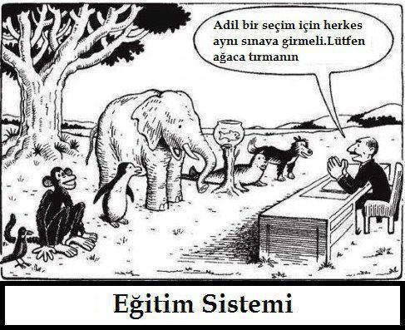

Slide 36
KAYNAŞTIRMA UYGULAMALARINDA DEĞERLENDİRME SÜRECİ…

Slide 37
Madde 73; Değerlendirme
Kaynaştırma uygulamasındaki öğrenciler,
Devam ettikleri okulun sınıf geçme ve sınavlarla ilgili hükümlerine göre değerlendirilir.
Bireysel ve gelişim özellikleri dikkate alınarak, sınavlarda gerekli önlemler alınır ve düzenlemeler yapılır.
Değerlendirmede, öncelikle bireyselleştirilmiş eğitim programlarındaki hedeflerin gerçekleştirilmesi esas alınır."

Slide 38
Madde 73; Değerlendirme
Zihinsel öğrenme yetersizliği olan öğrencilerden
Yaşı ve fiziksel gelişimi uygun olanlar,
İlkokulda ,sınıf öğretmeninin önerisi ve ailenin onayı ile aynı sınıfa İKİ YIL devam edebilirler.
Ancak ortaokulda sınıf tekrarı yaptırılmayacaktır.

Slide 39

Görme Yetersizliği Olan Öğrencilere
Yazılı yoklamalarda yeteri kadar zaman verilir.
Braille (kabartma yazı) olarak verilen yanıtlar sınavdan hemen sonra öğretmenin öğrenciye okutmasıyla değerlendirilir.
Yazılı yoklamalarda daktilo, bilgisayar gibi cihazlardan yararlanılabilir.
Bu öğrenciler, çizimli ve şekilli sorulardan muaf tutulurlar.

Slide 40

İşitme Yetersizliği Olan Öğrencilere
İstekleri doğrultusunda, yabancı dil programlarının bazı konularından veya tamamından muaf tutulurlar.
Bu öğrencilerin başarıları yazılı sınavlar, ödevler ve projelerle değerlendirilir.

Slide 41
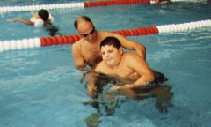
Ortopedik Yetersizliği Olan Öğrenciler
Yazmada güçlük çektiği belirlenenler sözlü olarak değerlendirilir.
Sinir sisteminin zedelenmesi ile ortaya çıkan yetersizliği olanlar ise, çoktan seçmeli testler ile değerlendirilebilir.

Slide 42
Dil ve Konuşma Güçlüğü Olan Öğrencilerin Değerlendirilmesinde
Yazılı sınavlar, ödevler ve projeler dikkate alınır.

Slide 43
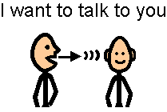
Özel Öğrenme Güçlüğü Olan Öğrenciler
Güçlükten etkilenme durumlarına göre yazılı sınav veya sözlü değerlendirmeleri uygulanır.

Slide 44
Hiperaktivite ve Dikkat Yetersizliği Olan Öğrencilerin
Bu özellikleri göz önüne alınarak, kısa yanıtlı ve az sorulu yazılı sınavlar, ödevler ve projelerle değerlendirilirler.

Slide 45
BEP Nedir ?

Slide 46
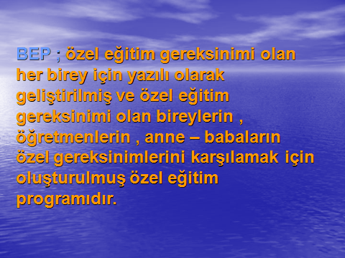

Slide 47
BEP Hazırlamak Yasal Olarak Zorunlu mudur ?

Slide 48
573 Sayılı Özel Eğitim hakkında kanun hükmünde kararnamenin 4. Madde ( f ) bendinde, “ Özel eğitim gerektiren bireyler için BEP’in geliştirilmesi ve eğitim programlarının bireyselleştirilerek uygulanması esastır.” diyerek , BEP’i yasal olarak zorunlu hale getirmiştir.

Slide 49
Kimin İçin BEP ?

Slide 50
KİMLERE BEP HAZIRLANIR?
Zihinsel yetersizliği olan bireylere
Görme yetersizliği olan bireylere
Bedensel yetersizliği olan bireylere
Otistik yetersizliği olan bireylere
Dikkat eksikliği ve hiperaktivite bozukluğu olan bireylere
SUNU İÇERİĞİ VEYA BAŞLIĞI BURAYA GİRİLECEK SUNU İÇERİĞİ VEYA BAŞLIĞI BURAYA

Slide 51
İşitme yetersizliği olan bireylere
Dil problemi olan bireylere
Özel öğrenme güçlü olan bireylere
Üstün yetenekli olan bireylere
BEP hazırlanır.

Slide 52
BEP
NASIL HAZIRLANIR?

Slide 53
BEP’ TE NELER OLMALI?
Öğrenci performansı
Uzun dönemli amaç
Kısa dönemli amaç
Araç gereçler
Yöntem ve teknikler
Zaman ve ortam
Değerlendirme

Slide 54
BEP HAZIRLAYACAK
EKİBİN OLUŞTURULMASI

Slide 55
BEP’i Kim Hazırlar ?

Slide 56
Özel eğitim ve kaynaştırma uygulamaları yapılan okul ve kurumlarda, özel eğitime ihtiyacı olan bireyler için, BEP’in geliştirilmesi, uygulanması, izlenmesi ve değerlendirilmesi amacıyla “BEP Geliştirme Birimi” oluşturulur. Bu birimlerin, yakın çevrelerinde birim kurulamayan kurumlardaki özel eğitime ihtiyacı olan bireylere de destek eğitim vermesi için hizmet alanları özel eğitim hizmetleri kurulu tarafından belirlenir.

Slide 57
*BEP’i “BEP Geliştirme Birimi” hazırlar.
Kurum müdürü veya görevlendireceği müdür yardımcısının başkanlığında,
1-Gezerek özel eğitim görevi verilen öğretmen,
2-Aile,
3-Özel eğitime ihtiyacı olan öğrenci,
4-Rehber öğretmen-psikolojik danışman,
Eğitim programları hazırlamakla görevli öğretmen,
5-Özel eğitime ihtiyacı olan öğrencinin sınıf öğretmeni veya hazırlanan programın içeriğine uygun branş öğretmeni,
6-Gerektiğinde izleme tanılama ve değerlendirme
ekibinden görevli bir kişiden oluşur.

Slide 58


Slide 59
DESTEK EĞİTİM UYGULAMASI
Eğitimleri sırasında desteklenmesi gereken öğrencilere (yetersizlikten etkilenmiş ya da özel yetenekli öğrencilere) sunulan bir eğitim olanağıdır.

Slide 60

DESTEK EĞİTİM UYGULAMASININ AMACI NEDİR ???

Slide 61
Destek eğitim uygulamasında amaç;
Kaynaştırma öğrencisinin ihtiyaç duyduğu alan veya alanlarda destek eğitim sağlayarak öğrencinin o alanla (dersle) ilgili olarak kapasitesi doğrultusunda başarabileceği en üst düzeye gelmesini sağlamaktır.

Slide 62
DESTEK EĞİTİM UYGULAMASI KİMLER İÇİN FAYDALIDIR?
Özel eğitim öğrencisi:
Özel eğitim ihtiyacı olan öğrenci sınıf ortamında takip edemediği ve katılamadığı amaçlar yerine, öğrencinin gereksinimi olan amaçlar çalışılarak işlevsel eğitim almış olur.
Özel eğitim ihtiyacı olan öğrencinin sınıf ortamında problem davranışlar sergilemesinin önüne geçilmiş olur.
Özel eğitim ihtiyacı olan öğrencinin bireysel çalışmalar ile küçük ilerlemeleri bile gözlemlenmiş olur. Öğrencinin akademik başarısını yükseltir.
Özel eğitim ihtiyacı olan öğrenci öğrenme ve kazanım ile motivasyon ve özgüven kazanmış olur.
Öğrencinin okuldaki devamsızlık problemi ortadan kalkar.

Slide 63

DESTEK EĞİTİM UYGULMASI ZORUNLU MUDUR?

Slide 64
MEB Özel Eğitim Hizmetleri Yönetmeliği gereğince, okul ve kurumlarda özel eğitime ihtiyacı olan öğrenciler ile üstün yetenekli öğrenciler için, Destek Eğitim Uygulaması zorunludur.
(18.05.2015 tarihli ve 10096465/10.06/5157845 sayılı Destek Eğitim Odası Yazısı)

Slide 65
Dikkat !
Destek eğitim uygulamasından faydalanacak öğrencilerin Rehberlik ve Araştırma Merkezlerince tanılanmış olması gerekir.

Slide 66
Destek eğitim uygulaması için,
Okuldan Destek Eğitim Uygulaması yapılacak ayrı bir derslik / oda yoksa; Gerektiğinde yönetici odaları, rehberlik servisi, kütüphane, öğretmenler odası, Okul Aile Birliği odası, laboratuvarlar gibi mekanlar uygun bir planlama doğrultusunda Destek Eğitim uygulaması için kullanılabilir.
Müsait olup olmama durumuna göre derslerin olduğu günlerde yer değişikliği yapılabilir

Slide 67
DESTEK EĞİTİM UYGULAMASI İÇİN :
1-Eğitim-öğretime uygun fiziki koşullara sahip bir ortam,
2-İhtiyaç sahibi olan ve Bireyselleştirilmiş Eğitim Planı (BEP) hazırlanmış bir öğrenci,
3- Öğretmen olmalıdır.

Slide 68
DESTEK EĞİTİMDE ÖĞRETMEN GÖREVLENDİRME
* Destek Eğitim Uygulamasında öncelikle okulun öğretmenleri sonra sırası ile RAM’da görevli öğretmenler ya da diğer okul ve kurumlardaki öğretmenler görevlendirilir.
* İlkokul, ortaokul ve liselerde görev yapan alan(branş) öğretmenlerinden maaş karşılığı ders saatini dolduramayan ve, maaş karşılığı ders saatini dolduran öğretmenler görevlendirilebilir.

Slide 69
Sınıf öğretmenleri
Maaş ve ek ders karşılığı görevlerini tamamladıktan sonra haftada 8 saat daha destek eğitimi görev alabilirler.
Maaş karşılığı girilmesi zorunlu olan ders saati tamamlandıktan sonra Destek Eğitim Uygulamasında fiili olarak yapılan derslerin ek ders ücreti, %25 artırımlı ödenir.
İlkokullarda sınıf öğretmenleri alan öğretmenlerinin derse girdiği saatlerde de destek eğitim uygulamasında görevlendirilebilir.

Slide 70
Branş öğretmeni,
Maaş karşılığı ders saatini dolduramayan branş öğretmenine dolduramadığı saat kadar Destek Eğitim uygulaması görevi verilir. Maaş karşılığı verilen Destek Eğitim görevinde ek ders ücreti ve %25 artırımlı ödenmez.
Branş öğretmenlerine, maaş karşılığı olan ders yükünün üzerine, 6 saat zorunlu ek ders kapsamında Destek Eğitim görevi verilebilir.
Branş öğretmeninin istemesi durumunda, 15 saat maaş karşılığı ve 6 saat zorunlu ek dersin üzerine, 9 saat daha Destek Eğitim Uygulaması ek ders görevi verilebilir. Bir branş öğretmeninin, branşındaki dersleri ile Destek Eğitim dersleri toplamı haftalık 30 saati geçemez.

Slide 71
Okul öncesi öğretmenler
Okul öncesi öğretmenleri, Destek Eğitim Odalarında görev alabilirler.
Okul öncesi öğretmenleri yalnızca okul öncesi eğitim gören öğrencilere yönelik Destek Eğitim Odalarında eğitiminde görev alabilir.
Okul öncesi öğretmenleri Destek Eğitim Odalarında sınıf öğretmenlerinde olduğu gibi haftada 8 saate kadar %25 artırımlı ek ders görevi verilebilir.

Slide 72
EK DERS ÜCRETİ KARŞILIĞI ÇALIŞAN
(ÜCRETLİ ÖĞRETMENLER)
Ek ders ücreti karşılığı çalışan öğretmenlere Destek Eğitim Odasında ders görevi verilemez.

Slide 73
DESTEK EĞİTİM DE GÖREV ALACAK ÖĞRETMEN OKUL İÇİNDEN TEMİN EDİLEMEZSE;
Destek Eğitim uygulaması için hazırlanan plan okul yönetimi tarafından (hangi saatte hangi öğrencilerin eğitim alacağını ve varsa okuldaki mevcut öğretmenlerin hangi saatlerde görevlendirildiğini içeren planlama) resmi yazı ile İlçe Milli Eğitim Müdürlüğü, İlçe Özel Eğitim Hizmetleri Şube Müdürlüğüne gönderilerek, öğretmen bulunamayan saatler için öğretmen isteğinde bulunulur.

Slide 74
DESTEK EĞİTİM DE DİKKAT EDİLECEK HUSUSLAR
*Destek eğitim uygulamasında verilen destek eğitim hizmetleri okulun veya kurumun ders saatleri(eğitim öğretim faaliyetleri devam ederken) içinde yapılır.
*Destek eğitimi uygulaması kesinlikle hafta sonları yapılamaz.
*Destek eğitimi uygulaması için öğrenciler sınıfından
alınabilir.

Slide 75
*Destek eğitimi uygulaması eğitimini öğretmen kesinlikle
sınıfında olması gerektiği saatlerde veremez.
*İkili eğitimlerin olduğu okullarda velilerden yazılı izin
alınarak öğretmen, Destek Eğitimini sabahçı ise öğlen,
öğlenci ise sabah yapabilir.
*İkili eğitimin olmadığı okullarda öğretmen, velilerden yazılı izin
alarak dersler bittikten sonra yapabilir.

Slide 76
OKULLARDA DESTEK ODASI NASIL AÇILIR?
BEP Geliştirme Biriminin önerileri doğrultusunda okulun Rehberlik Hizmetleri Yürütme Komisyonunca ihtiyaç belirlenir.
Destek Eğitim, Özel Eğitim Hizmetleri Kurulu’nun önerisi doğrultusunda İl/İlçe Millî Eğitim Müdürlükleri tarafından açılır. Bunun için, Okul Müdürlüğü’nün İlçe Milli Eğitim Müdürlüğü’ne “Okulumuzda özel eğitim desteğine ihtiyacı olan öğrenciler için Destek Eğitim Uygulaması yapmak istiyoruz.” diye yazılmış resmi bir yazı ve resmi yazıyla birlikte, okulun Rehberlik Hizmetleri Yürütme Komisyonunun kararı ve okuldaki kaynaştırma öğrencilerinin listesi ile başvurulması yeterlidir.

Slide 77
Destek eğitim uygulamasında öncelikli olarak öğrencinin kayıtlı olduğu sınıfta hangi ders yapılıyorsa, destek eğitime alınan öğrenci ile de aynı ders ilgili dersi okutma yetkisi olan öğretmence yapılır.
Ancak destek eğitim odasından yararlanacak öğrenciler için hazırlanan program doğrultusunda öğrencinin kayıtlı olduğu sınıfta o ders saatinde okutulan dersten farklı bir ders, haftalık ders çizelgesinde yer alan ders saatleri tamamlanmak kaydı ile verilebilir.

Slide 78
BİR ÖĞRENCİ HAFTADA KAÇ SAAT DESTEK EĞİTİM ALABİLİR?
Öğrencinin Destek Eğitim alacağı haftalık ders saati, öğrencinin haftalık toplam ders saatinin % 40’ını aşmayacak şekilde planlanır.
30x40=1200/100=12 Öğrencinin ihtiyacı doğrultusunda ve azami ölçüde bu eğitimden yararlanması sağlanır.
Öğrencinin destek eğitimden yararlanacağı saatler; haftalık ders saatleri içerisinde yer almalıdır. Planlama Öğrencinin ihtiyaçları göz önünde bulundurularak; Teknoloji ve Tasarım, Müzik, Beden eğitimi, Rehberlik ve sosyal etkinlikler dersleri dışında yapılır.

Slide 79
DESTEK EĞİTİM UYGULAMASINDA ÖĞRENCİLERE GRUP OLUŞTURULARAK EĞİTİM VERİLEBİLİR Mİ?
Destek Eğitim de öğrencilerin eğitim performansları dikkate alınarak birebir eğitim yapılması esastır.
Ancak, gerektiğinde eğitim performansı bakımından aynı seviyede olan öğrencilerle grup eğitimi de yapılabilir. Verilecek eğitim desteğinin niteliğinin etkilenmemesi için, grup oluşturulması gerekiyorsa, gruptaki öğrenci sayısı en fazla üçtür. Gruba alınan öğrencilerin destek aldıkları ders ile ilgili ortak gereksinimleri olması gerekmektedir. Yani her üç öğrenci ile de aynı amaç çalışılmalıdır.

Slide 80
DESTEK EĞİTİM ODASINDA YÜRÜTÜLECEK EĞİTİM HİZMETLERİNİN PLANLAMASI KİM
TARAFINDAN YAPILIR?
Destek eğitim odasında eğitim alacak öğrenciler ile eğitim hizmeti sunacak öğretmenlerin hangi gün ve saatlerde destek eğitim odasında olacaklarına ilişkin planlama okul yönetimince yapılır.
Öğrencilerin devam takip, işlenen ders/kazanım vb. durumları, normal eğitim sürecinde olduğu gibi sınıf defteri tutulması yoluyla kayıt altına alınır.

Slide 81

Her çocuk özeldir,
Hiçbir çocuk bir digerine benzemez,
Kendine özgüdür,
Güçlü ve zayıf yanları,
Yeterlilik ve yetersizlikleri ile
Her çocuk bir bireydir!

Slide 82
Teşekkürler…

